Slide 1

Unidad 1
AyGA 1ro 7ra
EJERCICIO 6

Slide 2
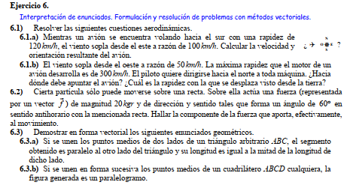
Resolución Ejercicio 6
Vamos primero a leer el enunciado…

Slide 3
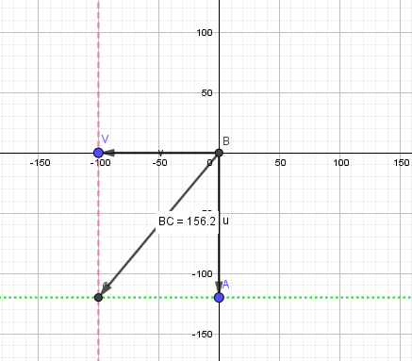
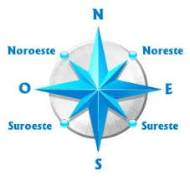

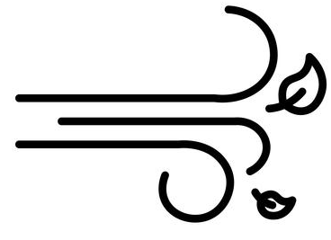
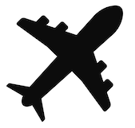







Resolución Ejercicio 6
6.1.a) Mientras un avión se encuentra volando hacia el sur con una rapidez de 120 km/h, el viento sopla desde el este a razón de 100 km/h. Calcular la velocidad y orientación resultante del avión.
Velocidad y orientación del avión
La resultante será la suma de ambos vectores. Trazo rectas paralelas a los vectores y la resultante se traza desde el origen (de donde parten ambos vectores), hasta la intersección de las rectas paralelas trazadas.
$$\vec{v_{A}}=\left(0,−120\right)$$
$$\left|\vec{v_{A}}\right|= 120$$
Velocidad y orientación del viento
$$\vec{v_{V}}=\left(−100, 0\right)$$
$$\left|\vec{v_{V}}\right|= 100$$
Velocidad y orientación Resultante
$\vec{v_{R}}=\vec{v_{A}}$+ $\vec{v_{V}}$
$\vec{v_{R}}=\left(0,−120\right)+\left(−100, 0\right)$= $\left(−100, −120\right)$
$$\left|\vec{v_{R}}\right|= \sqrt{{(−100)}^{2}+{(−120)}^{2}}$$
$$\left|\vec{v_{R}}\right|= \sqrt{24.400}=20\sqrt{61}≅156,2$$
La velocidad resultante del avión es de (aprox) 156,2 km/h con orientación Suroeste

Slide 4







Resolución Ejercicio 6
6.1.a) Mientras un avión se encuentra volando hacia el sur con una rapidez de 120 km/h, el viento sopla desde el este a razón de 100 km/h. Calcular la velocidad y orientación resultante del avión.
¿cuál es el ángulo entre los vectores de velocidad del avión y su resultante?
$$\vec{v_{A}}=\left(0,−120\right)$$
$$\left|\vec{v_{A}}\right|= 120$$
$$\vec{v_{R}}=\left(−100, −120\right)$$
α
$$\left|\vec{v_{R}}\right|=20\sqrt{61}≅156,2$$
$\vec{v_{A}} .\vec{v_{R}}=\left|\vec{v_{A}}\right|$. $\left|\vec{v_{R}}\right| .cos∡$
$\left(0,−120\right).\left(−100, −120\right)=120$ . $20\sqrt{61}.cos∡$
$$\frac{14400}{120\text{ . }20\sqrt{61}}=\frac{6}{\sqrt{61}}=cos∡$$
El ángulo en el que se desvía el avión (α) es de 39°48´20”

Slide 5











Resolución Ejercicio 6
6.1.b) El viento sopla desde el oeste a razón de 50 km/h. La máxima rapidez que el motor de un avión desarrolla es de 300 km/h. El piloto quiere dirigirse hacia el norte a toda máquina. ¿Hacia dónde debe apuntar el avión? ¿Cuál es la rapidez con la que se desplaza visto desde la tierra?
Velocidad y orientación del viento
$$\vec{v_{V}}=\left(50, 0\right)$$
$$\left|\vec{v_{V}}\right|=50$$
Velocidad y orientación del avión
$$\left|\vec{v_{A}}\right|=300$$
$$\vec{v_{A}}=\left(−50, y\right)$$
$$\left|\vec{v_{A}}\right|=\sqrt{{(−50)}^{2}+y^{2}}=300$$
$$\vec{v_{A}}≅\left(−50, 50\sqrt{35}\right)$$
Velocidad y orientación Resultante
$$\left|\vec{v_{R}}\right|=50\sqrt{35}≅295,8$$
El avión debe apuntar al Noroeste. Sus coordenadas $\vec{v_{V}}=\left(−50, 50√35\right)$

Slide 6
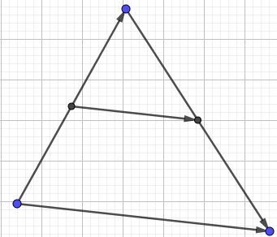







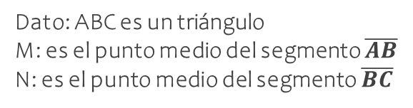
Resolución Ejercicio 6
6.3.a) Si se unen los puntos medios de dos lados de un triángulo arbitrario ABC, el segmento obtenido es paralelo al otro lado del triángulo y su longitud es igual a la mitad de la longitud de dicho lado.
B
$\vec{AB}$+ $\vec{BC}=\vec{AC}$
Por suma de vectores orientados en la figura
$\vec{AM}$+ $\vec{MB}=\vec{AB}$
Por suma de vectores orientados en la figura
1
$\vec{BN}$+ $\vec{NC}=\vec{BC}$
Por suma de vectores orientados en la figura
2
M
$(\vec{AM}\text{+} \vec{MB}$) + $(\vec{BN}\text{+} \vec{NC})=\vec{AC}$
N
Reemplazando 2 y 3
1
2
$(2.\vec{MB}$) + $(2.\vec{BN})=\vec{AC}$
Por ser M y N puntos medios de $\vec{AB}$ y $\vec{BC}$ respectivamente
A
$2 (\vec{MB}$ + $\vec{BN})=\vec{AC}$
Sacamos factor común 2
C
$$2 (\vec{MN})=\vec{AC}$$
Por suma de vectores orientados en la figura (el triángulo más chico
Dato: ABC es un triángulo
M: es el punto medio del segmento $\overline{AB}$
N: es el punto medio del segmento $\overline{BC}$
Son proporcionales → Son paralelos.
Adicionalmente queda claro que la longitud de uno es igual a la mitad de la longitud del otro

